Slide 1
PATRONES FACTORY

Slide 2

INTRODUCCION
Los patrones como elemento de la reutilización, comenzaron a utilizarse en la arquitectura con el objetivo de reutilizar diseños que se habían aplicado en otras construcciones y que se catalogaron como completos. Christopher Alexander fue el primero en intentar crear un formato específico para patrones en la arquitectura.
Alexander describe algunos diseños eternos para tratar de conseguir sus metas. Propone, así, un paradigma para la arquitectura basado en tres conceptos: la calidad, la puerta y el camino.
El uso de patrones ayuda a obtener un software de calidad (reutilización y extensibilidad)

Slide 3
DEFINICION
Cada patrón describe un problema que ocurre una y otra vez en nuestro entorno y describe también el núcleo de la solución al problema, de forma que puede utilizarse un millón de veces sin tener que hacer dos veces lo mismo.
Uno de los patrones de diseño más utilizados en Java es el patrón Factory que es un patrón de diseño creacional y que sirve para construir una jerarquía de clases.

Slide 4
CARCATERISTICAS
Patrón FACTORY METHOD
Permite escribir aplicaciones que son más flexibles respecto de los tipos a utilizar difiriendo la creación de las instancias en el sistema a subclases que pueden ser extendidas a medida que evoluciona el sistema
Permite encapsular el conocimiento referente a la creación de objetos.
También hace que el diseño sea más adaptable a cambio de solo un poco más de complejidad
Se obliga al cliente a definir subclases “Creador”, solo para crear un producto concreto y esto no puede ser apropiado siempre.

Slide 5
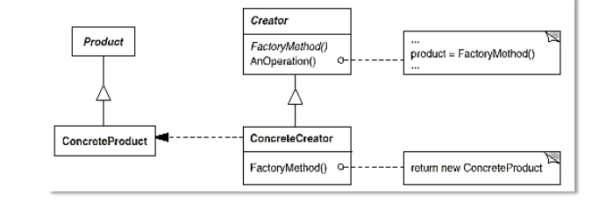
ELEMENTOS BASICOS
Elementos del Factory Method:

Slide 6
Elementos del Abstract Factory :
Fabrica Abstracta: Declara una interfaz para operaciones que crean objetos producto abstracto.
Fabrica Concreta1/2: Implementa las operaciones para crear productos de objetos concretos
Producto Abstracto A*/B*: Declara la interfaz para un tipo de objeto producto
ProductoConcretoA1/A2/B1/B2Define un objeto producto que será creado por una fábrica concreta correspondiente. Implementa interfaz de producto abstracto
Cliente: Sólo usa interfaces declaradas por las clases Fábrica Abstracta y Producto Abstracto

Slide 7
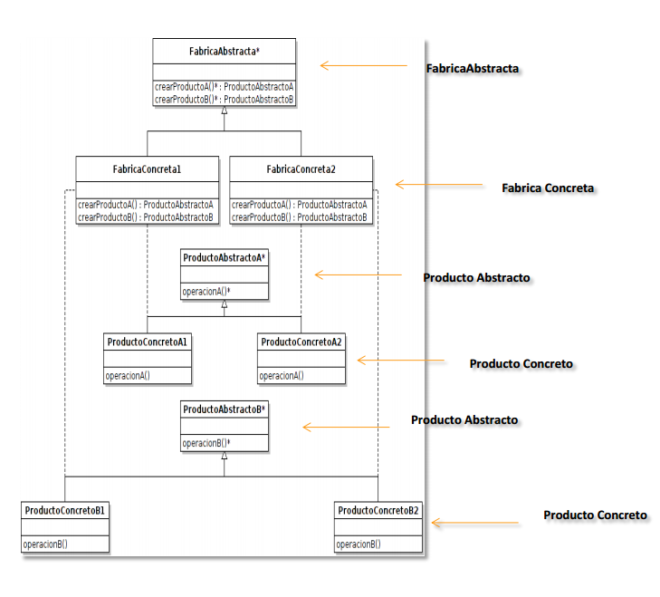

Slide 8
Patrón FACTORY ABSTRACT
El programa maneja un tipo de objetos con unas características comunes y algunas propias
Aborda el problema de la creación de familias de objetos que comparten toda una serie de características comunes en los objetos que componen dicha familias.
Se recomienda para situaciones en las que tenemos una familia de productos concretos y prevemos la inclusión de distintas familias de productos en un futuro.

Slide 9
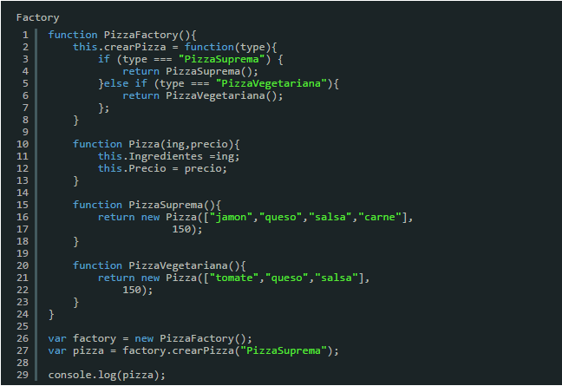
Código de un Factory simple JS
Este código permite crear pizzas, entonces dependiendo del tipo de pizza que se solicite al métodocrearPizza, este método crear una pizza suprema o una pizza vegetariana.
Al finalizar la ejecución del código anterior obtendremos un objeto de tipo pizza suprema, pero sin importar que tipo de pizza ordenemos el objeto contara con las propiedades Ingredientes y Precio.

Slide 10
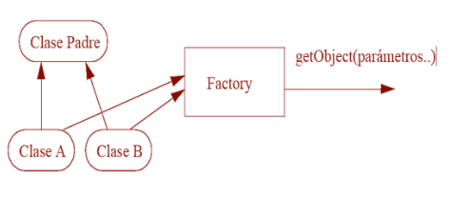
MARCO TEORICO
Factory es un patrón de creación, es decir, un objeto que maneja la creación de otros objetos. Se utilizan cuando la creación de un objeto implica más que una simple instanciación.
Consta de un Clase que según los parámetros de creación puede crear un objeto u otro. El objeto Factory será el encargado de decidir según los parámetros que le pasemos el tipo de objeto que nos devolverá. Ejemplo del uso de patrones Factory:

Slide 11

Tipos de Patrones:
Factory Simple
Factory Method
Abstract Factory

Slide 12
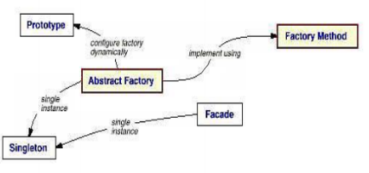
Relación entre los Patrones Factory:
Los patrones no existen aislados el uno del otro, sino más bien dentro del contexto de un lenguaje o sistema de patrones. Por consiguiente existen relaciones entre ellos que pueden determinar cuándo, cómo y por qué utilizar uno u otro.
El patrón Abstract Factory se implementa utilizando Factory Method. A su vez, ambos patrones están relacionados con otros patrones del catálogo.

Slide 13
PATRÓN ABSTRACT FACTORY
El patrón Abstract Factory proporciona una interfaz para crear familias de objetos relacionados o que dependen entre sí, sin especificar sus clases concretas. Dado un conjunto de clases abstractas relacionadas, permite el modo de crear instancias de estas clases abstractas desde el correspondiente conjunto de subclases concretas.

Slide 14
Aplicabilidad:
Este patrón se puede aplicar cuando:
Un sistema debe ser independiente de cómo sus objetos son creados.
Un sistema debe ser 'configurado' con una cierta familia de productos.
Cuando es necesario hacer cumplir una restricción de que una familia de objetos sea usado conjuntamente.

Slide 15
FACTORY METHOD:
El patrón de diseño Factory Method consiste en utilizar una clase constructora abstracta con unos cuantos métodos definidos y otros abstractos: está dedicado a la construcción de objetos de un subtipo de un tipo determinado.

Slide 16
Objetivos de Factory Method
Permitir a una clase diferir la instanciación a subclases: Aplicaciones más flexibles que definen una interfaz para crear un objeto, pero dejando que las subclases decidan cuál clase instanciar. Estas subclases pueden ser extendidas a medida que evoluciona el sistema.
La definición de un constructor "virtual".
Reducir el uso del operador new.

Slide 17
FACTORY SIMPLE (FACTORY PATTERN):
El Factory Simple son clases con métodos estáticos de fabricación o fábricas concretas que tienen implementación, pero sus métodos no son redefinibles.
En este caso, estamos ante tipos que tienen la responsabilidad de crear instancias de objetos de otras clases, pero que no cumplen con las premisas establecidas en los patrones anteriores.

Slide 18
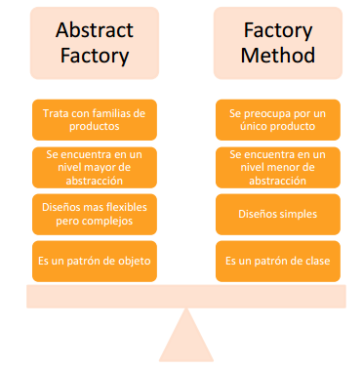
Diferencias entre Factory Method y Abstract Factory

Slide 19
VENTAJAS:
Patrón FACTORY METHOD
Centralización de la creación de objetos
Facilita la escalabilidad del sistema
El usuario se abstrae de la instancia a crear.
En general, la gran ventaja del uso de patrones es que minimizan el riesgo de generar un mal diseño y permiten comunicar experiencias entre diseñadores

Slide 20
VENTAJAS:
Patrón FACTORY ABSTRACT
Proporciona una interfaz para crear familias de objetos que dependen entre sí.
Flexibilidad al aislar las clases concreta.
Facilita el intercambio de familias de productos sin mezclarse.
Fomenta la consistencia de productos.

Slide 21
DESVENTAJAS:
Patrón FACTORY METHOD
Se obliga al cliente a definir subclases de la clase "Creador" sólo para crear un producto concreto y esto puede no ser apropiado siempre.
Patrón FACTORY ABSTRACT
Agregar nuevos productos es complicado ya que se deben modificar las Abstract Factory y Concret Factory.

Slide 22
RECOMENDACIONES:
Patrón FACTORY METHOD
Una clase no puede prever la clase de objetos que tiene que crear.
Una clase quiere que sus subclases decidan qué objetos crean.
Las clases delegan responsabilidades a una de entre varias subclases auxiliares, y queremos localizar en qué subclase concreta se ha delegado.

Slide 23
RECOMENDACIONES:
Patrón FACTORY ABSTRACT
Un sistema debe ser independiente de cómo se crean, componen y representan sus productos.
Un sistema debe configurarse con una de entre varias familias de productos.
Una familia de productos relacionados están hechos para usarse juntos, y se necesita cumplir esa restricción.
Se desea ofrecer una biblioteca de clases-producto, revelando sus interfaces pero no sus implementaciones.

Slide 24
CONCLUSIONES:
Los patrones de diseño ayudan a diseñar más rápido.
Describen la solución a problemas que se repiten una y otra vez en nuestros sistemas, de forma que se puede usar esa solución siempre que haga falta.
Capturan el conocimiento que tienen los expertos a la hora de diseñar.
Ayudan a generar software “maleable” (software que soporta y facilita el cambio, la reutilización y la mejora).
Son guías de diseño, no reglas rigurosas.

